Slide 1




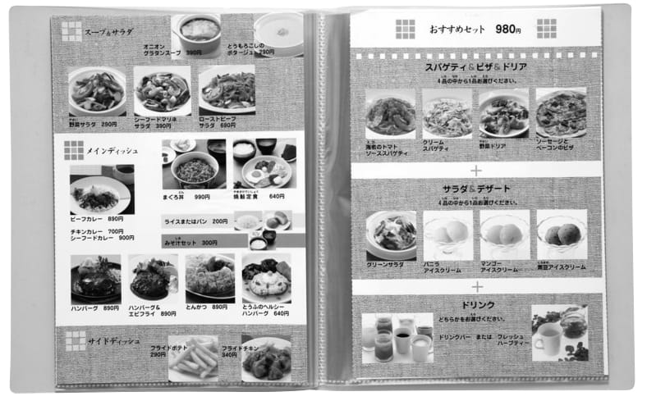
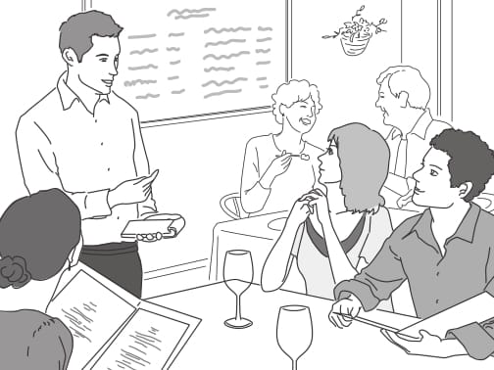
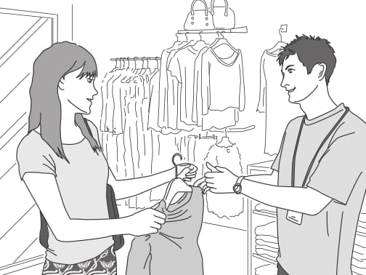
第2課
楽しいションピング
Bùi Thị Thanh Trúc

Slide 2
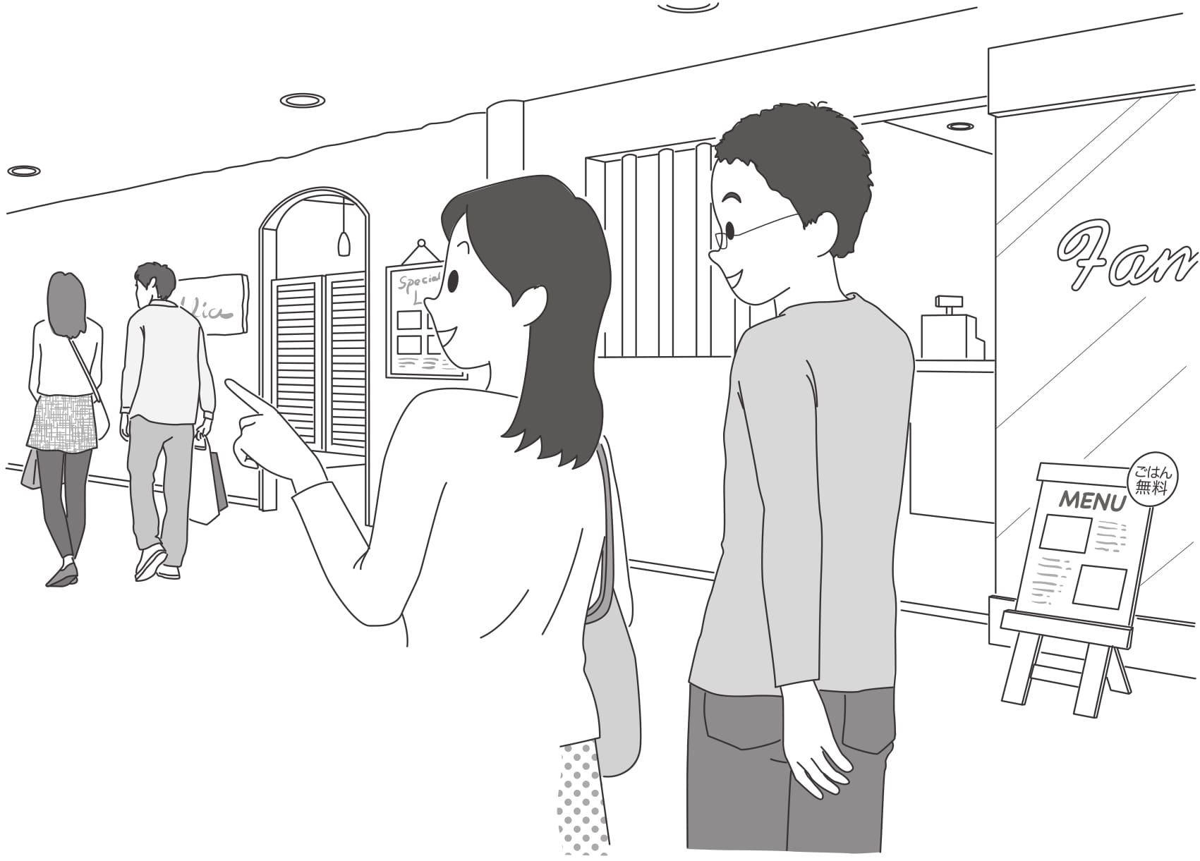
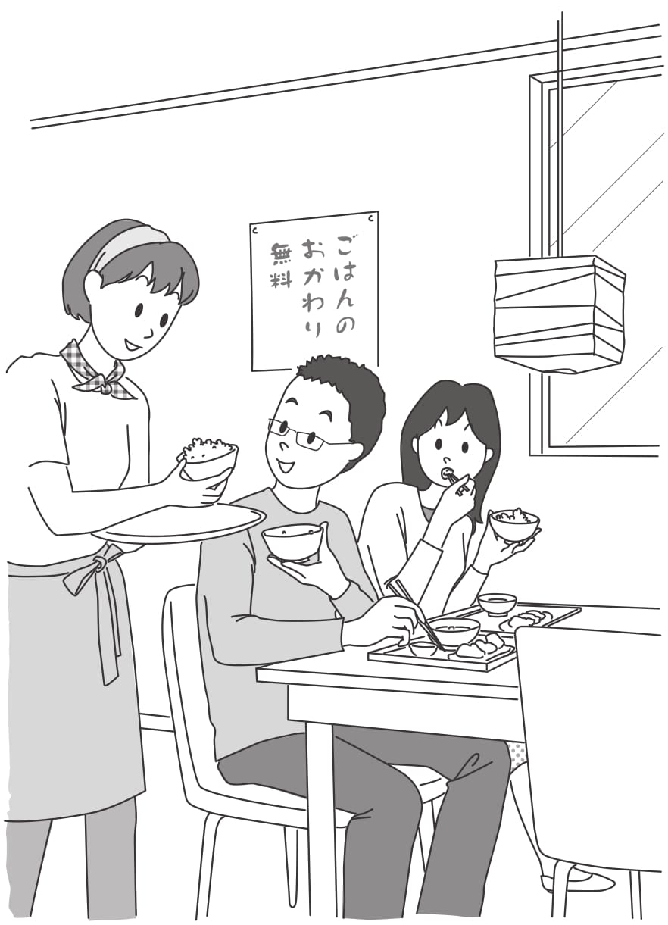
2 一緒に食事

Slide 3
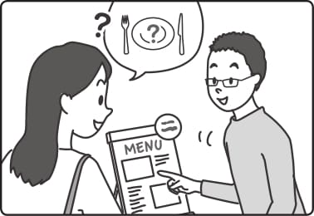


チャレンジ 1
A24

Slide 4
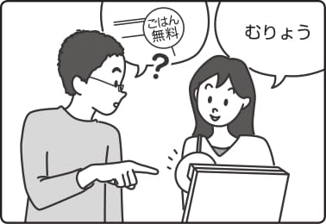
チャレンジ 2
A25

Slide 5
～てあります
Trạng thái hiện tại, có quan tâm đến chủ thể thực hiện hành động
(Tôi/Ai đó) đã mở cửa sổ.
（私が／だれかが） 窓を 開けました。
Trạng thái
hiện tại
Cửa sổ đã được mở.
今 窓が 開けて あります。
。
(Cửa sổ đã được ai đó mở và hiện đang trong trạng thái mở)
Trạng thái hiện tại
Cửa sổ đang mở.
今 窓が 開いて います。
(Chỉ miêu tả trạng thái mở của cửa sổ)

Slide 6
～てあります
「～が ～ています」
「～が ～てあります」
Đi với TỰ ĐỘNG TỪ
Đi với THA ĐỘNG TỪ
Ý nghĩa: chỉ thể hiện trạng thái kết quả của sự vật, sự việc ở thời điểm hiện tại
Ý nghĩa: cũng thể hiện trạng thái của sự vật sự việc nhưng có
quan tâm đến chủ thể thực hiện hành động đó
。
Vì đi với TỰ ĐỘNG TỪ nên
dùng trợ từ 「が」
Vì đi với THA ĐỘNG TỪ nên
trợ từ「を」 chuyển thành「が」
Có thể hiểu là phần mở rộng của mẫu câu「～に～が あります」

Slide 7
～てあります
Ở sảnh có cái gì?
Trạng thái rõ ràng, cụ thể hơn.
Đặt trọng tâm vào ý “có ai đã làm thế nên bây giờ mới có tình trạng như vậy”
ロビーに 何が あります。
Trả lời 1
テレビが あります。
Có tivi.
Trả lời 2
テレビが おいて あります。
Có để tivi.

Slide 8
～てあります
Hành động đang diễn ra
Trạng thái kết quả của hành động nhưng nhấn mạnh vào chủ thể
thực hiện
今 窓を 開けて います。
今 窓が 開けて あります。
。
Trạng thái kết quả của
hành động
今 窓が 開いて います。

Slide 9
練習
1. Trên tờ rơi có viết số điện thoại của cửa tiệm.
チラシにお店の電話番号が書いてあります。
2. Trên cửa sổ có dán bản đồ.
ドアに地図が貼ってあります。

Slide 10
練習
3. Trên tường có treo cái nón.
壁に帽子がかけてあります。
4. Ở quầy tiếp tân có đặt sẵn vé buổi hoà nhạc.
受付にコンサートのチケットが置いてあります。
5. Trên tường có treo lịch.
壁にカレンダーがかけてあります。

Slide 11
〜と読みます
Hỏi
cách đọc
～は 何と 読みますか／読むんですか。

Slide 12
練習
留学生無料
A: りゅうがくせい。。。この漢字は 何と読みますか。
B:「（りゅうがくせい）むりょう」と読みます。
両替
A: これは何と読みますか。
B: 「りょうがえ」と読みます。

Slide 13
練習
田中 要
C: はじめまして。田中です。よろしくお願いします。
A: こちらこそよろしくお願いします。
あのう。。。
C:「かなめ」と読みます。
A: あのう、この漢字は 何と読みますか。
B: 「こしょう」と読みます。
故障

Slide 14
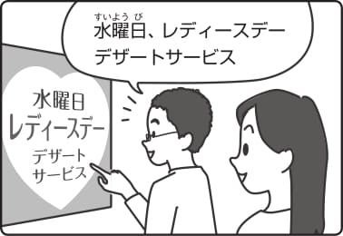
チャレンジ 3
A26

Slide 15
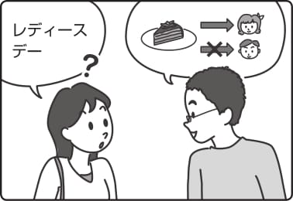
チャレンジ 4
A26

Slide 16
~と書いてあります
普通形
「 」
と書いてあります
あそこに「学生証が 必要です」と書いてあります。
メニューにご飯のおかわりができると書いてあります 。

Slide 17
どういう意味ですか。
Hỏi
ý nghĩa
～は どういう 意味ですか。
普通形という意味です。

Slide 18
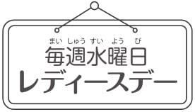
言ってみよう (本冊)
例：女の人にサービスがあります
A: Bさん、あそこに毎週水曜日はレディースデー（だ）と書いてありますよ。 B:えっ、どういう意味ですか。 A: 女の人にサービスがあるという意味ですよ。 B:ああ、そうですか。

Slide 19
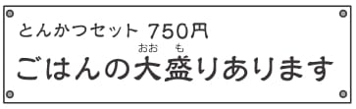
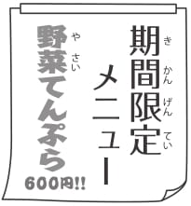
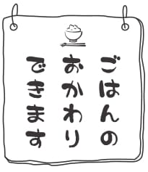
言ってみよう (本冊)
1. 量が多いごはんがあります
2. 今だけのメニューです
3. ご飯をもっと食べたいとき、無料でもう一杯食べられます。
1
2
3
。

